Slide 1
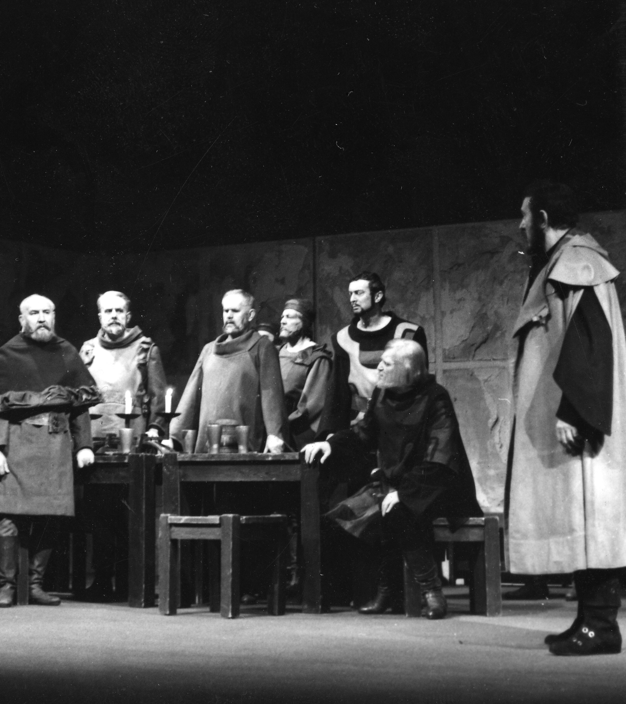
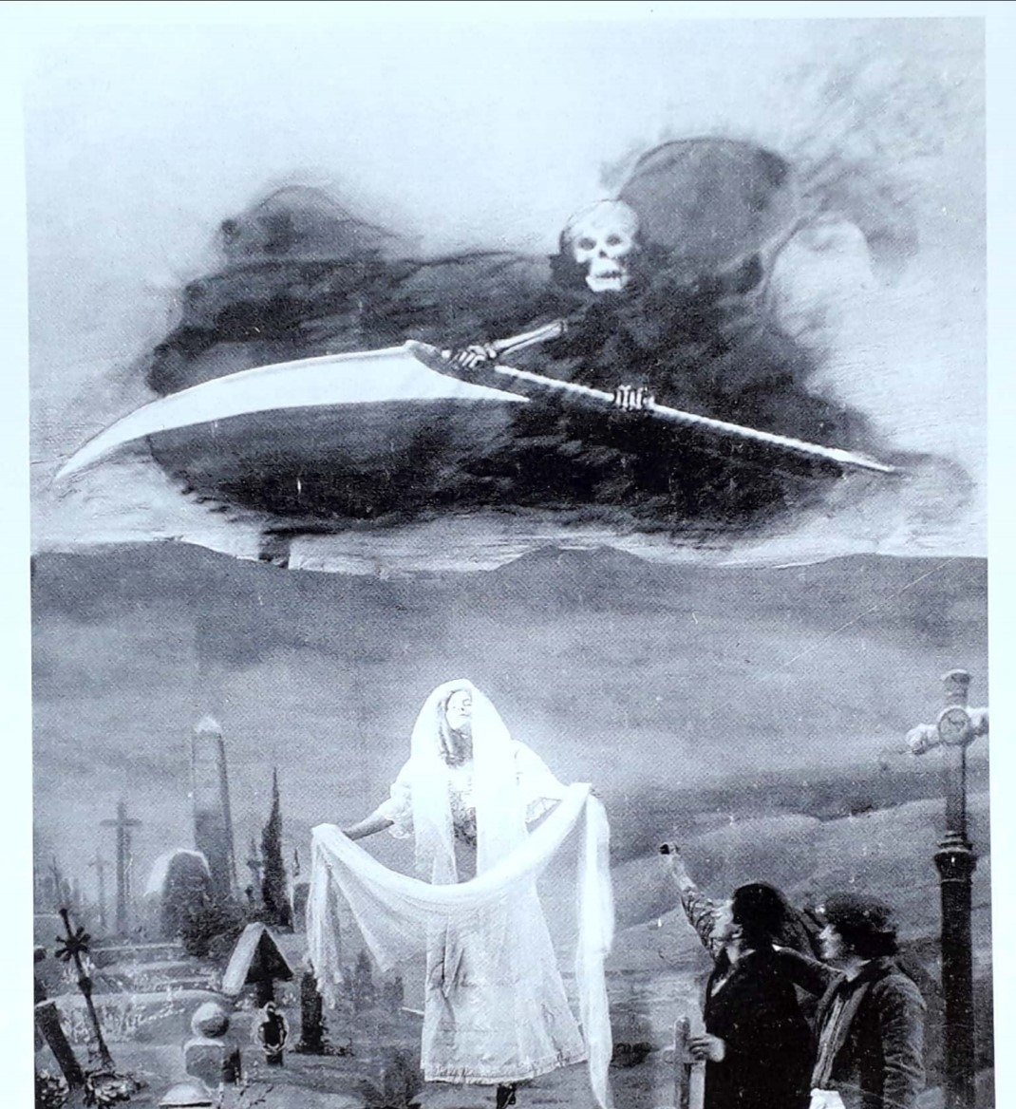
Bánk bán és Az ember tragédiája

Slide 2
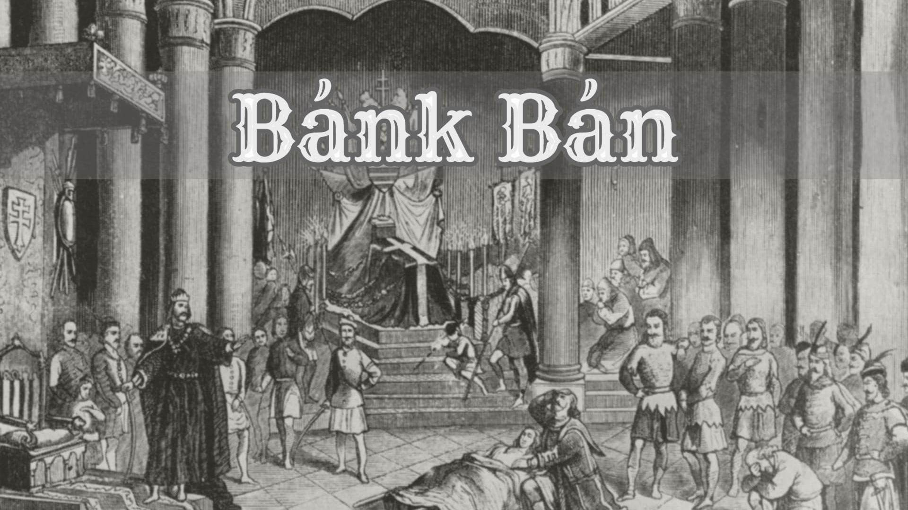
Katona József, a Bánk bán szerzője
A mű keletkezése
A kecskeméti származású főügyész és drámaíró, a magyar drámairodalom kiemelkedő alakja.
A Második Pesti Magyar Játékszíni Társaság színésze és rendezője volt.
Legismertebb alkotása a Bánk Bán, ötszakaszos dráma, amely a hazai művészetben nagy szerepet játszik.
A darab a kolozsvári Erdélyi Múzeum drámapályázatára íródott 1815-ben, de nem aratott különösebb sikert.
Majd Katona József átdolgozta a drámát Bárány Boldizsár kritikája alapján.
A végleges változat 1819-re készült el, nyomtatásban pedig egy évvel később adták ki.

Slide 3
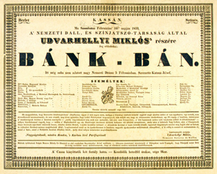
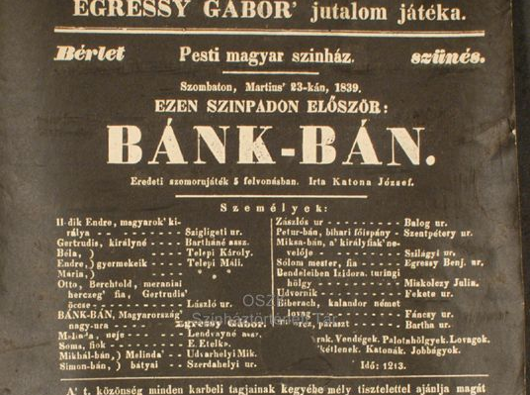
A Bánk bán ősbemutatói és kezdeti sikertelensége
A mű politikai és morális okok miatt csak a szerző halála után, évekkel később lett színpadra vihető. A cenzor indoklása szerint „Bánk nagysága elhomályosítja a királyi házét”.
Udvarhelyi Miklós írta le először a „remek” – szót a darabról az előadás színlapján.
Az első bemutatót Kassán tartották 1833. február 15-én, ez után Kolozsváron, Debrecenben és Budán játszották.
Bánk bán színháztörténetének első korszakában a dráma szerepei színészi ambíciók tárgyai voltak.
Nemzeti Színházban 1839-ben mutatták be először.
Az itt bemutatott első Bánk bán-előadás hozza meg igazán a kritikusok elismerését.
„Megfoghatatlan, hogy a kormány megengedi ily esztelenség előadását. Rossz, veszedelmes tendencia.”- Széchenyi István gróf

Slide 4
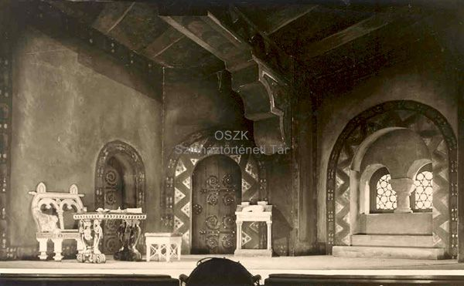
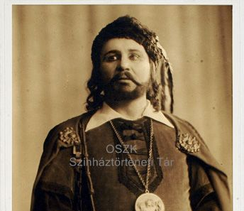
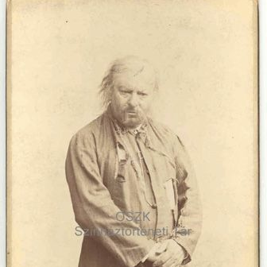
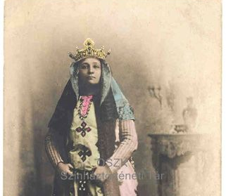
A Bánk bán Hevesi Sándor rendezésében
Új szereposztással 1916. január 1-én mutatták be a Bánk bánt.
Az előadás sok negatív és pozitív kritikát kapott, de ez nem törte meg a színészeket, és a darabot tovább játszották.
Híres alakítások: Jászai Mari mint Gertrudis, Újházi Ede mint Tiborc, Kürti József mint Bánk.
Hevesi Sándor második rendezése előtt nagy viták zajlottak a magyar drámaírók között.
Hevesi más szemlélet alapján közelítette meg a drámát és annak előadásmódját, amely sokakat megbotránkoztatott.
A kor szellemét követve, a múlt értékeit is szerette volna átadni a publikumnak.

Slide 5
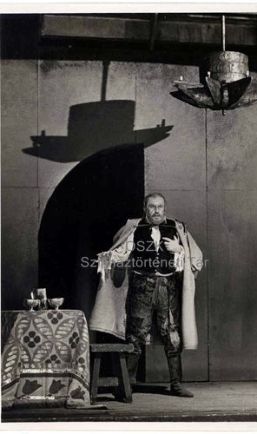
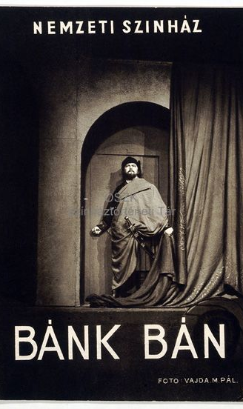
Németh Antal és Márton Endre Bánk bánjai
Németh Antal feldolgozását először 1936. március 15-én mutatták be a Nemzeti Színházban.
A drámaíró merész kézzel nyúlt a drámához.
Az író Katona József monumentális művét egy óriási színpadkép megteremtésével éreztette. Egy álló szerkezetet építetett fel és ezt megmutatta a színpadon minden irányból.
Híres alakítások: Kiss Ferenc mint Bánk, Somlay Artúr mint Tiborc, Tőkés Anna mint Melinda, Ungvári László mint Ottó.
Márton Endre Bánk bánját 1975. március 22-én mutatták be.
A darabot a kor ízlésére és világszemléletével egyezően formálta meg. A karakterek szemléletén változtatott, ami nagy sikert aratott.
Híres alakítások: Sinkovits Imre mint Bánk, Avar István mint Tiborc, Helyey László mint Ottó, Lukács Margit mint Gertrudis, Farkas Zsuzsa mint Izidóra, Molnár Piroska mint Melinda.
„Marton Endre Bánk bán-rendezése azért érték a magyar színjáték mostani helyzetében, mert az előadás legfőbb pontjain a régen megírt műhöz mai valóságunkból merített tartalmakat és életjelenségeket ad hozzá. A színjáték így nemcsak a régi idők nembeli öntudatát rögzíti, de a mában élő emberhez is szólni akar.”- Bécsy Tamás

Slide 6
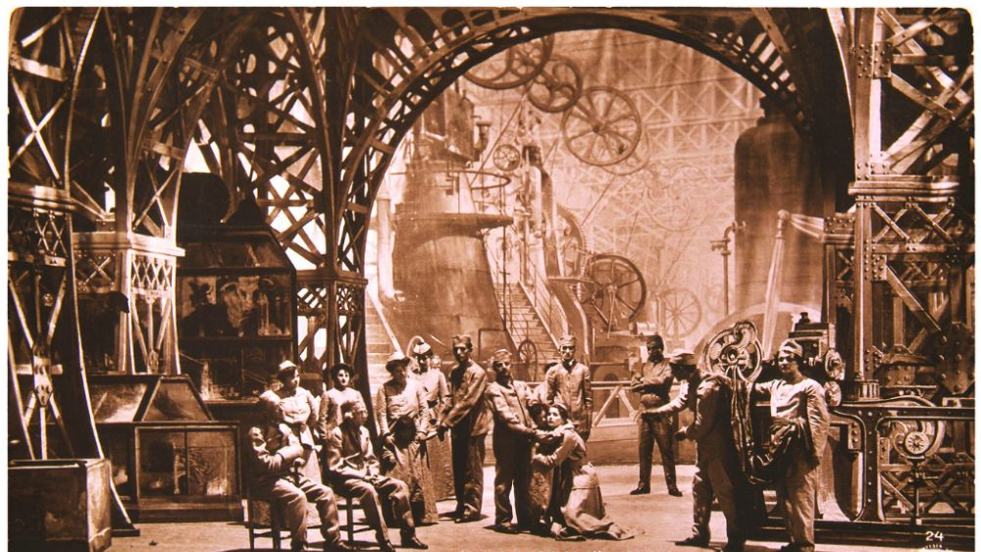
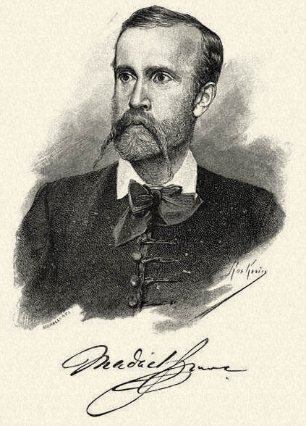
Madách Imre, Az ember tragédiájának szerzője
Az ember tragédiája
A mű keletkezése
Az alsósztregovai származású költő, író, ügyvéd és politikus a magyar irodalom és drámaköltészet kiemelkedő alakja.
Íróként fő műve Az ember tragédiája, mely a nemzeti drámairodalmunk egyik legkiemelkedőbb alkotása.
A mű 1862. január 12-én jelent meg, a sokakat felzaklató kérdései azóta is életben tartják a költeményt. Emellett számos kortárs feldolgozása is létezik a darabnak.
Az először itt elhangzó „Megy-é előbbre majdan fajzatom”, valamint a „Mondottam ember: Küzdj, és bízva bízzál!” mondatok legismertebb irodalmi idézeteink közé tartoznak.

Slide 7
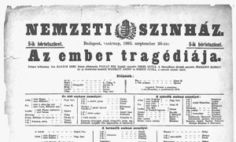
A darab ősbemutatója és későbbi feldolgozásai
Madách drámai költeménye 1883. szeptember 21-én került első ízben megrendezésre. A késedelem oka a műfaj és a kortárs színpad összeférhetetlensége miatt lehetett.
Paulay Ede írta színpadra a darabot, majdnem felére csökkentve annak hosszát. Egészen 1905-ig ezt a változatot adták elő országszerte. A későbbiekben többször felújították, mindannyiszor nagy sikerrel.
Az ősbemutatót a Nemzeti Színházban adták elő.
Híres alakítások: Jászai Mari mint Éva, Nagy Imre mint Ádám, Gyenes László mint Lucifer.
A mű gondolati és művészi értékeit gyorsan felismerte a színházlátogató közönség.
A mű szövege irodalmi műként másképpen működik és hat, emiatt volt nehéz megvalósítani színdarabként. Azonban a színházi alkotók ambíciója lehetővé tette, hogy a sokrétegű művet a saját színpadi eszközeikkel tolmácsolják. A színjáték elsősorban vizuális képalkotás.

Slide 8
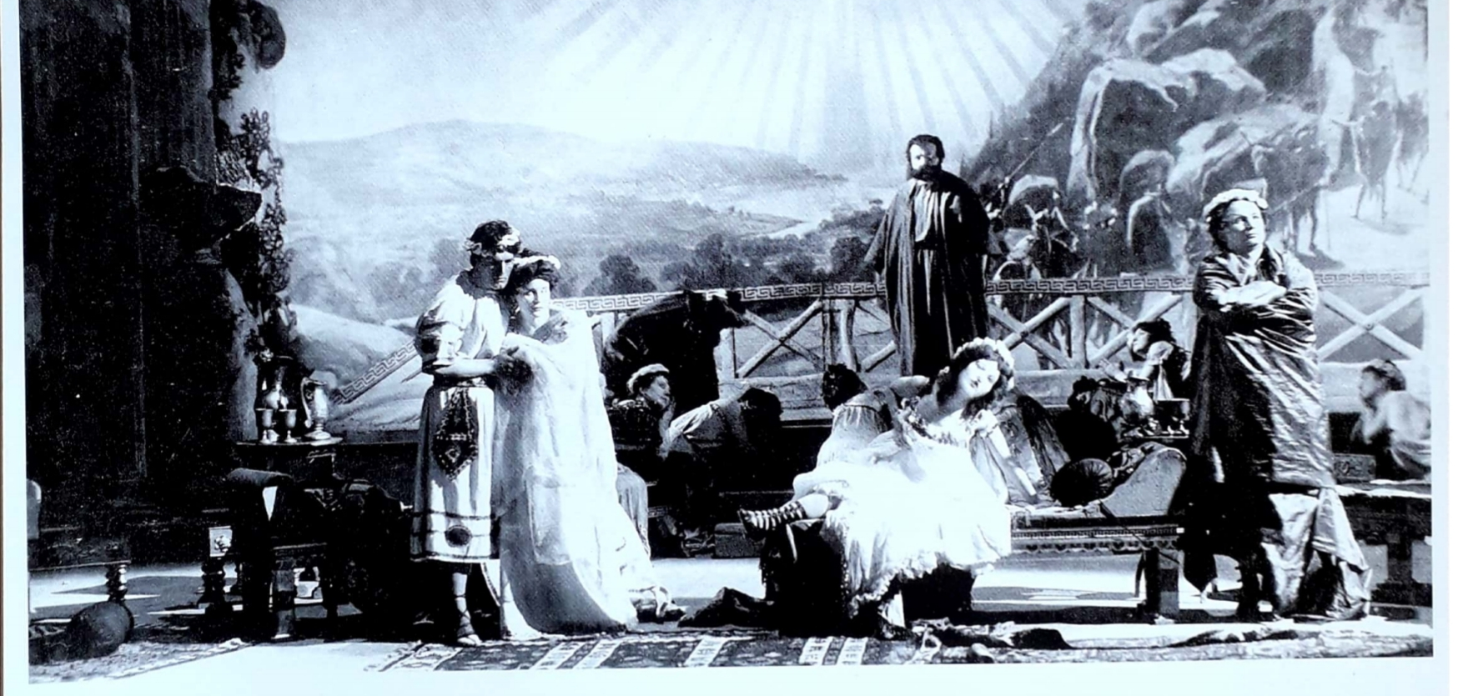
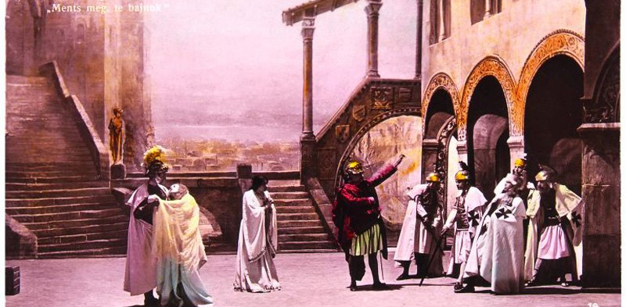
Az ember tragédiájának kiemelkedő rendezései
Hevesi Sándor 1923-ban igazgatósága alatt rendezte meg a drámát a Nemzeti Színházban.
A látvány- és zenei elemek mind azt mutatták, hogy Hevesi egy új, látványos, korszerű és kísérletező produkciót alkotott.
A líraságot és az álomszerűséget hangsúlyozta, emellett monumentális részekből álló, kiemelkedő játékteret alkotott ifj. Oláh Gusztáv díszlettervező segítségével.
Németh Antal 1939-ben megreformálta az előadást és magát a színházat is. Ezek megújítására felhasználta a legújabb tömegkommunikációs eszközöket, a rádió technika lehetőségeit, valamint a darabok hangjának megörökítésére szolgáló „bakelitlemezeket”.
„Rendező számára a Tragédia olyan csúcs, amit szinte lehetetlen megmászni. Mégis újra meg újra megpróbáljuk.”- Vámos László

Slide 9
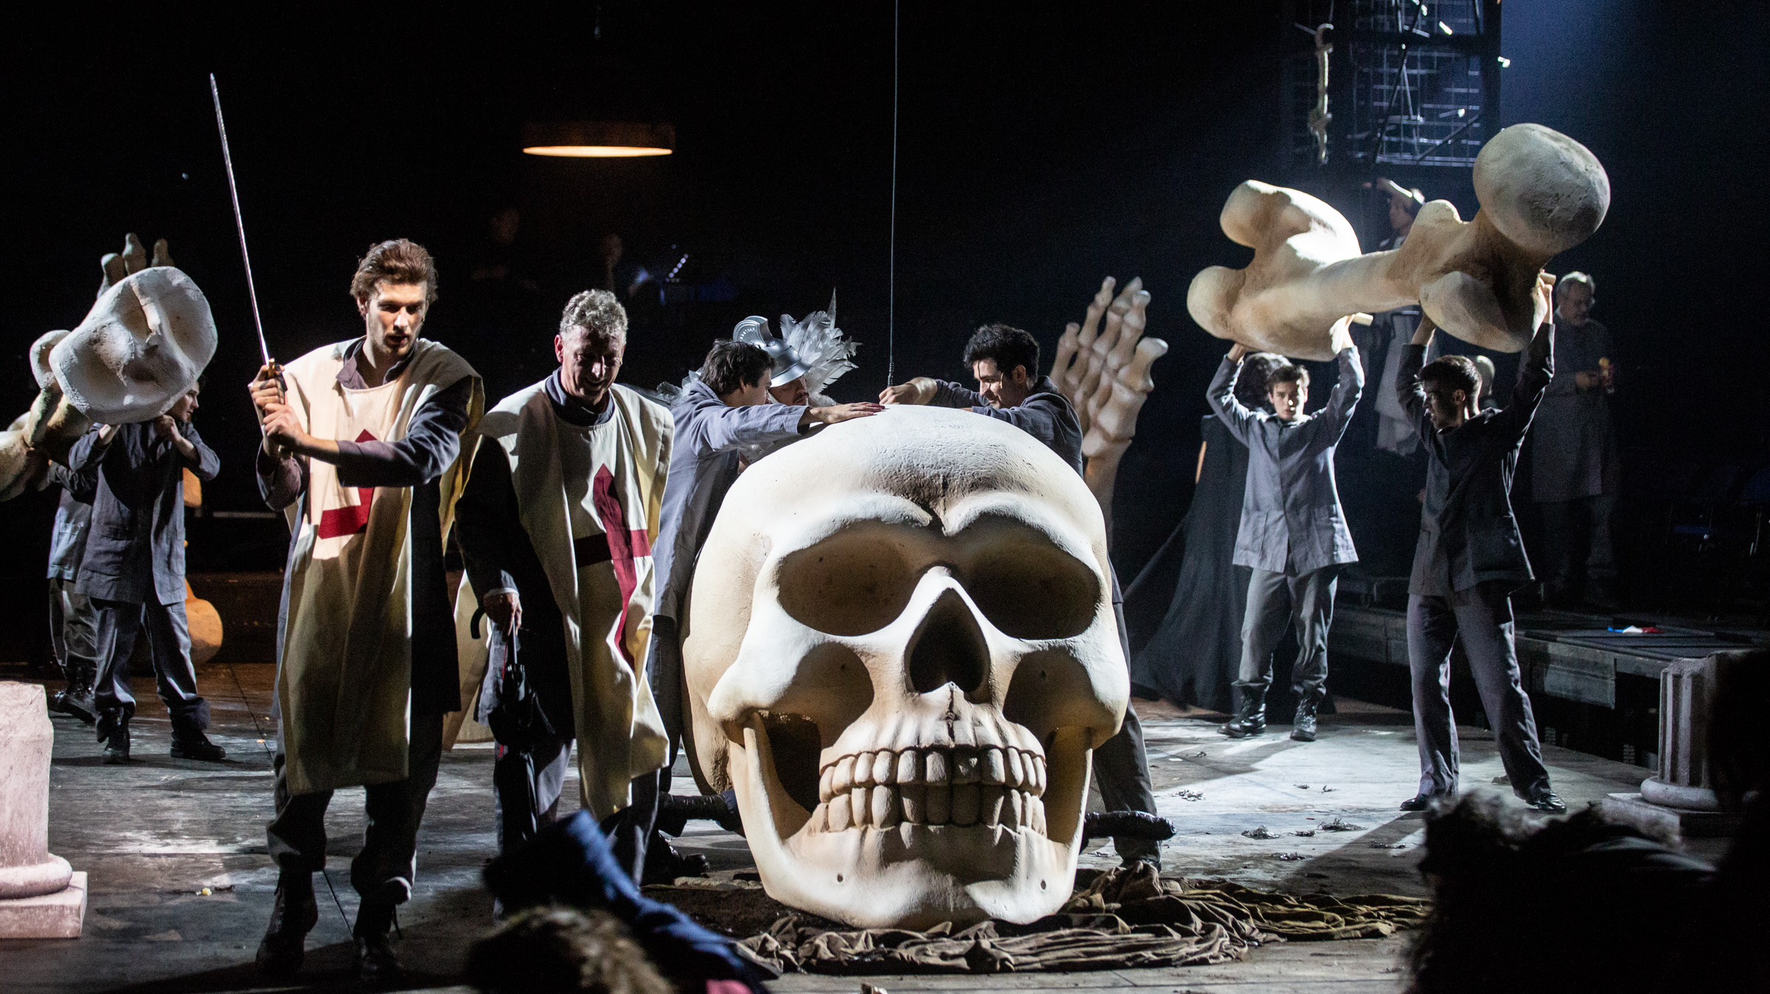
Egy halhatatlan mű óceánja
Az elmúlt 136 évben minden színházi generáció megmerítkezett e „halhatatlan mű óceánjában”.
Az ősbemutató óta egymást váltó színházi stílusok és politikai rendszerek, ízlések és ideológiák, rendezői víziók és a közönség elvárásai határozták meg, hogy miként került színre Madách Imre főműve, a magyar irodalom és színház klasszikusa: Az ember tragédiája.
„Madách költeménye bibliája a Nemzeti Színháznak; amelyet örökké forgat, amelyből mindig tanul, amelyet sohasem fog teljesen kitanulni.”- Hevesi Sándor

Slide 10
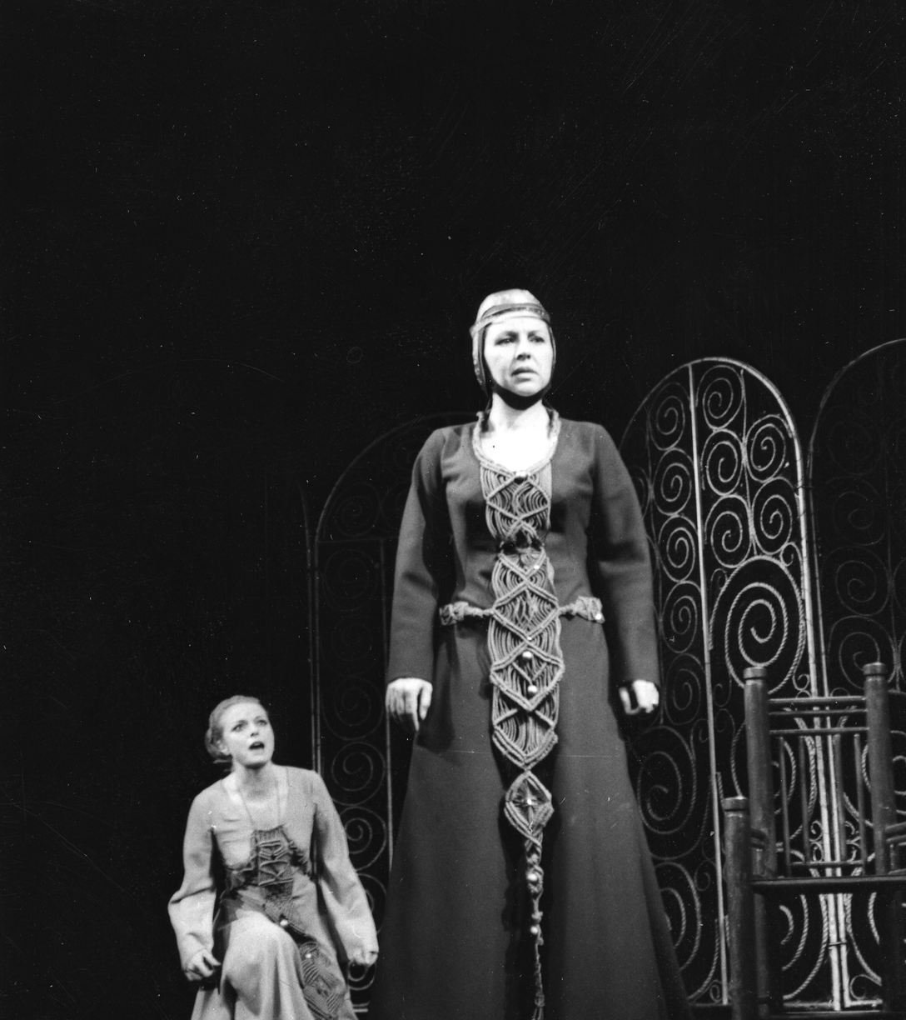
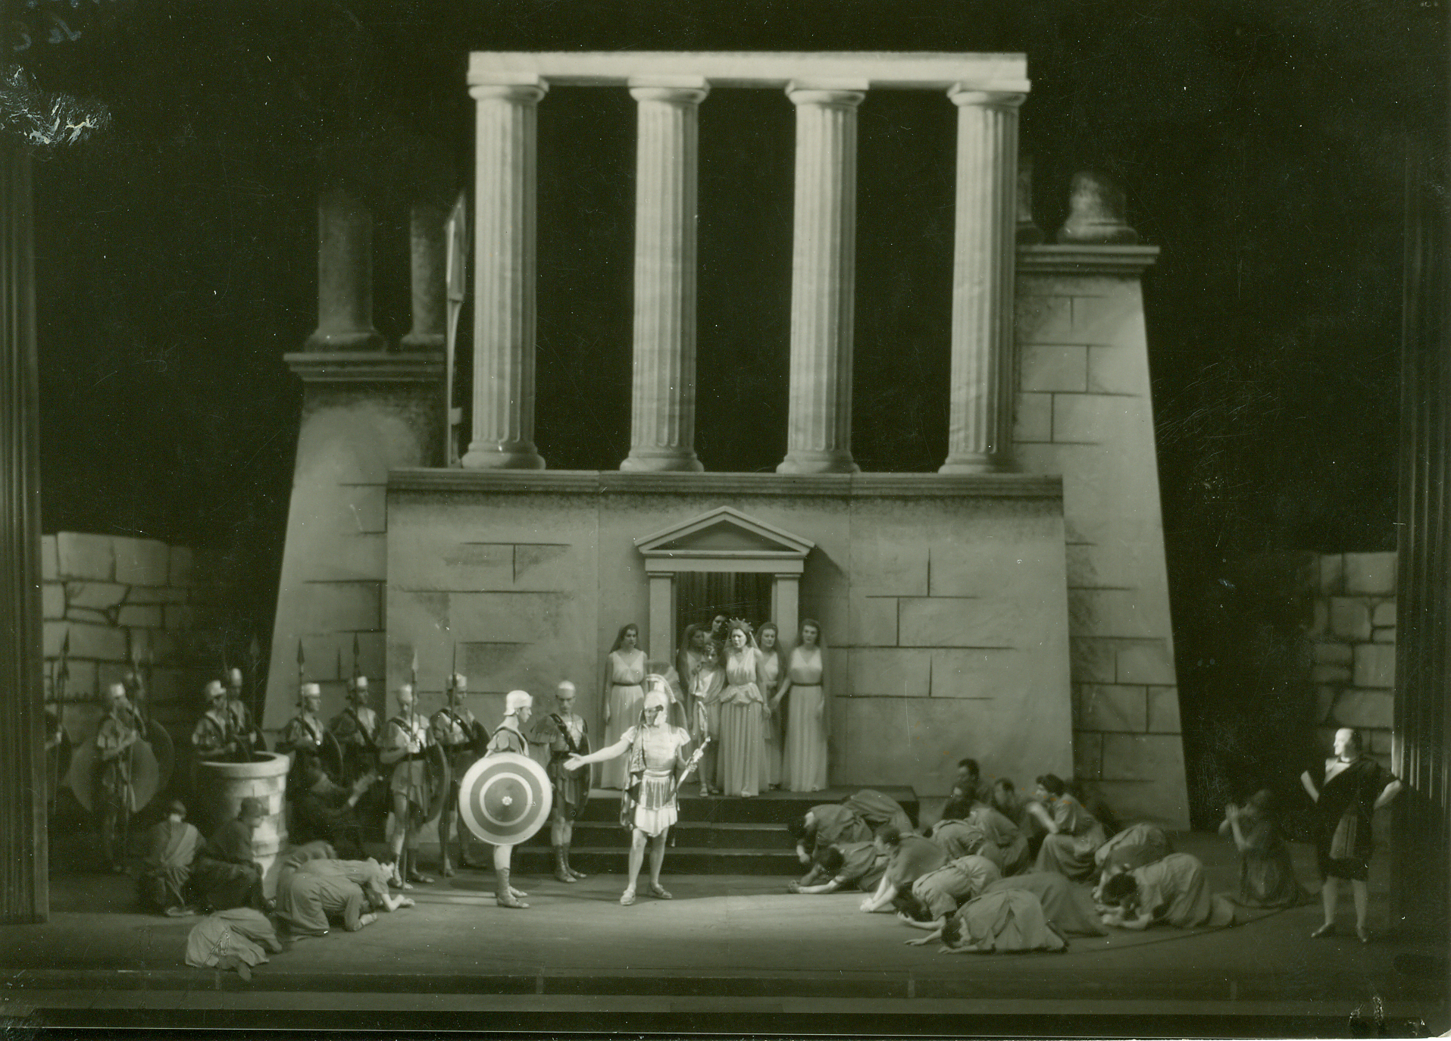
Köszönjük a figyelmet!
Az első hangfelvétel: Erkel Ferenc operájából a Hazám, hazám ária Simándy József előadásában.
A második hangfelvétel: Ránki György és a Debreceni Kodály kórus Űrben játszódó színhez kapcsolódó munkája.
Készítette: Sztem ez a legjobb, de nem biztos, hogy a többiek is preferálják

